Slide 1

Por: Natalia Maya Toro

Slide 2
Título: WikiFayrus
El proyecto está basado en una página web informativa y educativa en la que se tiene contenida temáticas en la seguridad informática, ¿qué es?,¿para qué sirve?, sus funciones, consejos para la protección de los datos en la red, etc, todo esto para ayudar al usuario que la use como una herramienta guía de aprendizaje.

Slide 3
Planteamiento del problema
El problema de que las personas no tienen conocimiento en las materias de TICS relacionadas con la seguridad informática, sobre todo en una disciplina que se encarga de abarcar la privacidad de la información almacenada en un sistema como lo puede ser nuestro propio computador. La ciberseguridad es demasiado compleja y grave para mezclar con generalidades y se debe considerar una red de información al usuario que se opere como centro de seguridad dedicada.

Slide 4
Descripción del proceso actual
En el proyecto, se investiga el contenido de la página, la organización en cuanto a su desarrollo y diseño con múltiple información, en la cual la persona puede adquirir los datos necesarios para la temática de la preferencia del usuario.

Slide 5
Justificación
Muchas de las personas no tienen mucho conocimiento abarcado en cuanto a la temática y en el momento en que se es necesario, no saben cómo manejar situaciones cuando son vulnerados sus datos y por no conocer cómo protegerlos, muchas veces terminan teniendo consecuencias no muy amenas para la vida de las personas. Por ejemplo, hay formas en que una persona logre vigilar a otra por medio de cámaras sin necesidad de que la luz de ésta llegue a encenderse, hay tipos de virus que la gente desconoce para conocer la información del otro, hasta en la parte económica tiene su conexión con la temática debido a las transacciones virtuales, estas y más situaciones ameritan un conocimiento mínimo para proteger nuestros datos.

Slide 6
Descripción de la propuesta
La seguridad informática es un campo en el que se ha llevado laborando desde hace años para la contribución y mejoramiento en la protección de los datos que se encuentran en la red y dispositivos tecnológicos. Se hará una página web en la que se recopilará información relevante que cumpla las falencias que contengan los usuarios, desde artículos informáticos hasta cursos cortos donde un usuario promedio conozca mejores medidas de protección de sus datos y dispositivos.

Slide 7
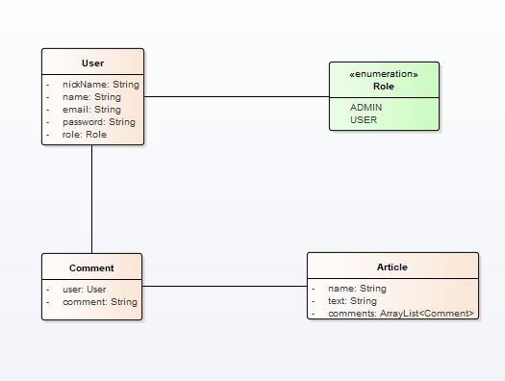
Diagrama de clases

Slide 8
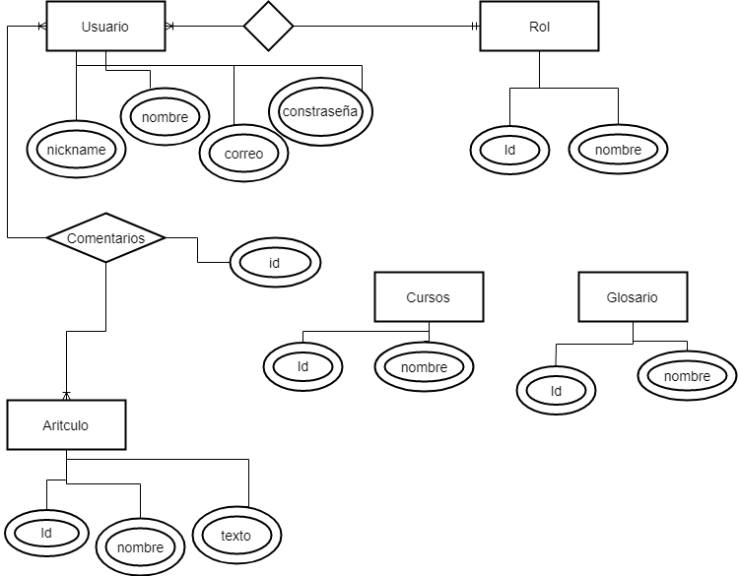
Diagrama Entidad-Relación

Slide 9
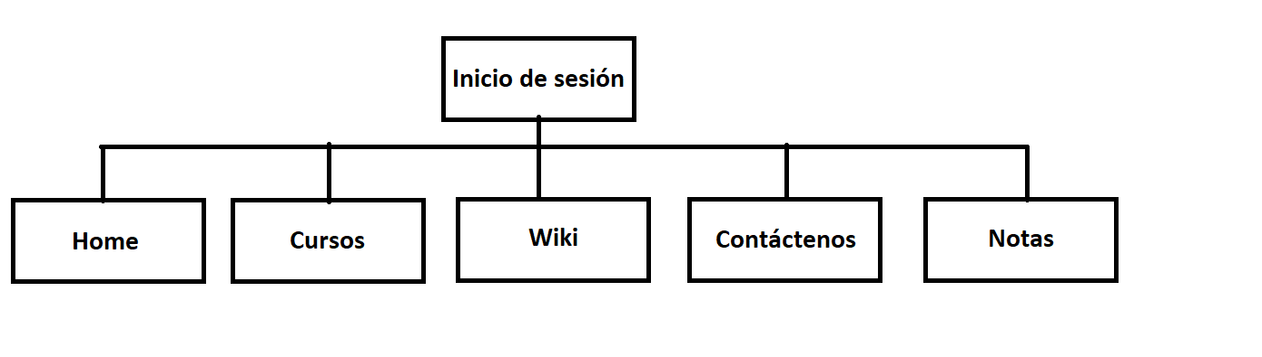
Mapa de navegación

